Slide 1


Tento materiál byl vytvořen v rámci projektu Operačního programu Vzdělávání pro konkurenceschopnost.
Projekt MŠMT ČR | EU PENÍZE ŠKOLÁM
Číslo projektu | CZ.1.07/1.4.00/21.2146
Název projektu školy | Inovace ve vzdělávání na naší škole ZŠ Studánka
Šablona III/2 | Inovace a zkvalitnění výuky prostřednictvím ICT
SADA č. VII
Identifikátor: VY_32_INOVACE_SADA VII_ČJS, DUM 11
Vzdělávací oblast: Člověk a jeho svět
Vzdělávací obor: Člověk a jeho svět
Název: Pardubice – počátky města Pardubic
Autor: Mgr. Monika Březinová
Stručná anotace: Učivo o Pardubicích – historické počátky města Pardubic. Prezentace.
Metodické zhodnocení: Tato hodina byla prezentační, předcházelo jí několik vycházek s výkladem. Nakonec žáci dostali pracovní listy a zcela samostatně pracovali. Hodina proběhla 21. 9. 2011 ve třídě 3. A.

Slide 2
Pardubice
POČÁTKY MĚSTA
Autorem materiálu a všech jeho částí, není-li uvedeno jinak, je Mgr. Monika Březinová

Slide 3
Páni z Pardubic
První dochovaná zmínka o existenci Pardubic pochází z roku 1295
Prvním vlastníkem Pardubic na začátku 14. století byl Púta z Dubé
V 14.století nastoupil šlechtický rod pánů z Pardubic, nejznámější z nich byl Arnošt z Pardubic – arcibiskup pražský, rádce krále Karla IV.

Slide 4
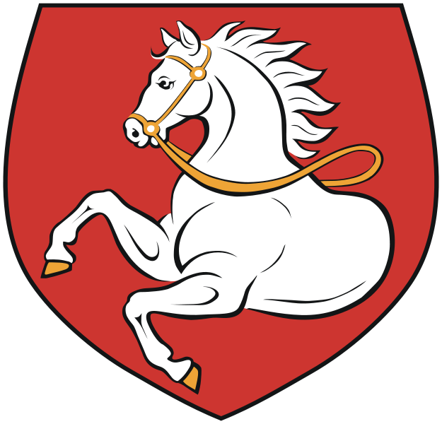
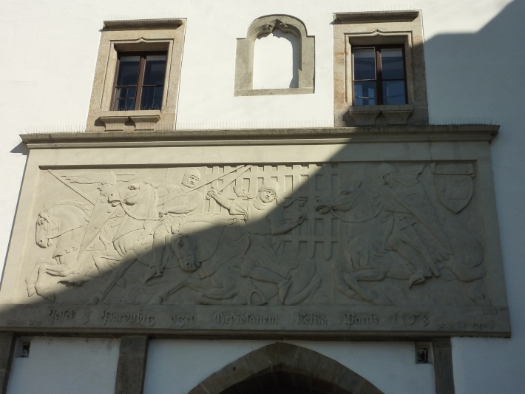
Znak města
Znak města pochází z doby pánů z Pardubic
měli ve svém znaku přední bílou (stříbrnou) polovinu koně se zlatou uzdou na červeném štítu
Pověst o bitvě u Milána
"Vypráví se, že když český král Vladislav táhl s
císařem Fridrichem Barbarossou pokořit město Miláno v Itálii,
tak se tam čeští rytíři vyznamenávali celou řadou udatných
skutků a jednou prý se jim v noci podařilo přelézt hradby,
začali tam loupit po zvyku doby. Když už měli kořisti dost,
uloupili nějaké koně, vraceli se z města a mezitím se obrana
milánských vzpamatovala. Přesekla lano, na kterém byla
zavěšena mříž, kterou Češi předtím vytáhli. Mříž spadla
poslednímu z utíkajících jezdců – Ježkovi z Pardubic a
přeťala jeho koně vejpůl. Ten, jak vypráví kronikář Václav
Hájek z Libočan, vzal kořist a pádil do českého ležení. A za
toto udatenství dostal do znaku přední půlku koně.“

Slide 5
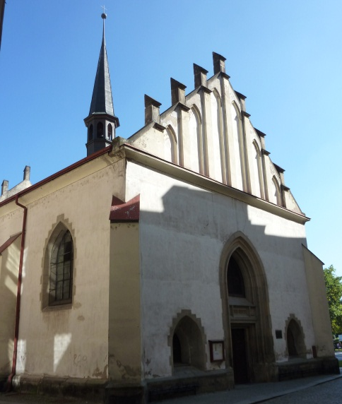
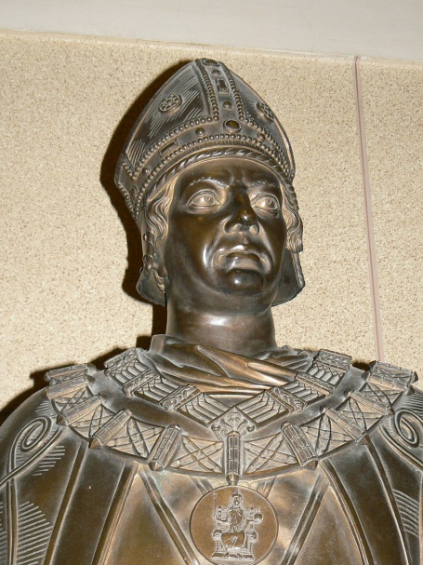
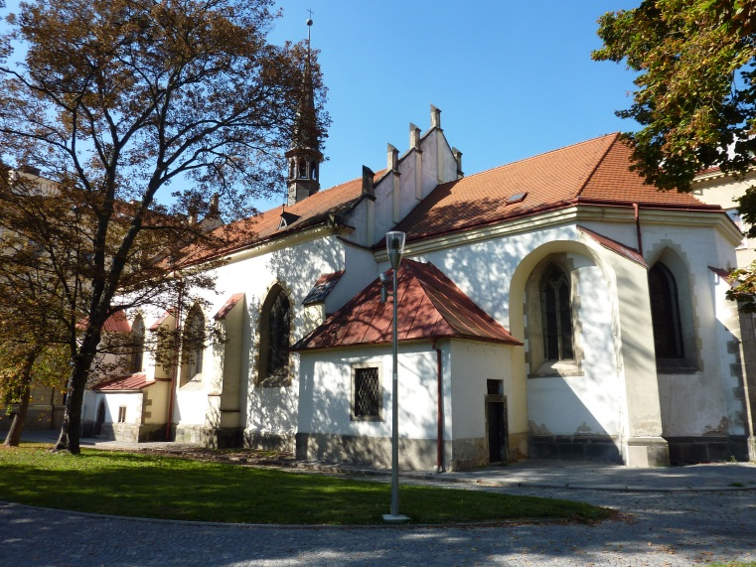
Kostel Zvěstování Panny Marie
Kostel Zvěstování Panny Marie se nachází v Klášterní ulici, založen arcibiskupem Arnoštem z Pardubic

Slide 6
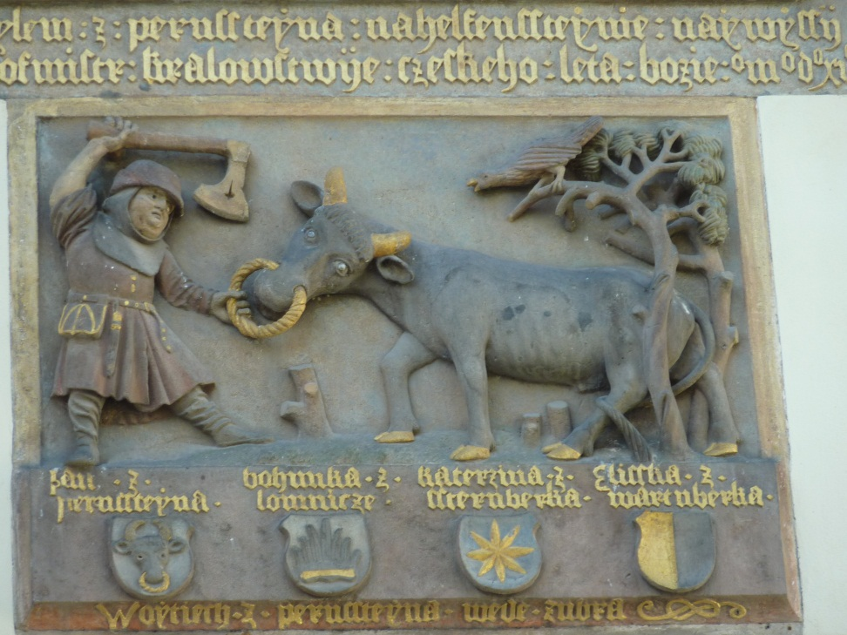
Období pánů z Pernštejna
Roku 1491 Pardubice koupil Vilém z Pernštejna
dochází k obrovskému rozkvětu
Budují se rozsáhlé soustavy rybníků
Znak pánů z Pernštejna – zubr
zkrocením tohoto „nebezpečného“ zvířete statečným a chytrým uhlířem Vaňkem či Věňavy podle legendy historie rodu začíná. Vaněk byl za svůj záslužný čin bohatě odměněn a ještě dostal právo pro sebe a své potomky používat erb se zubrem s houžví v nozdrách

Slide 7
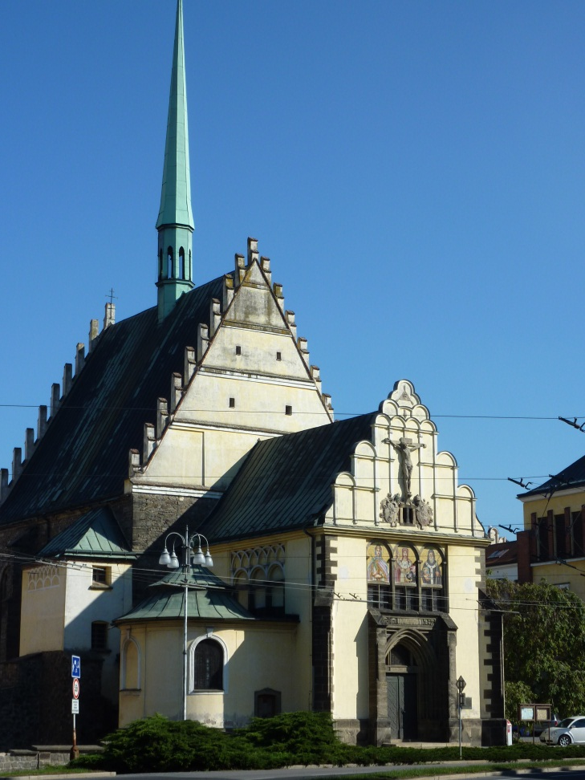
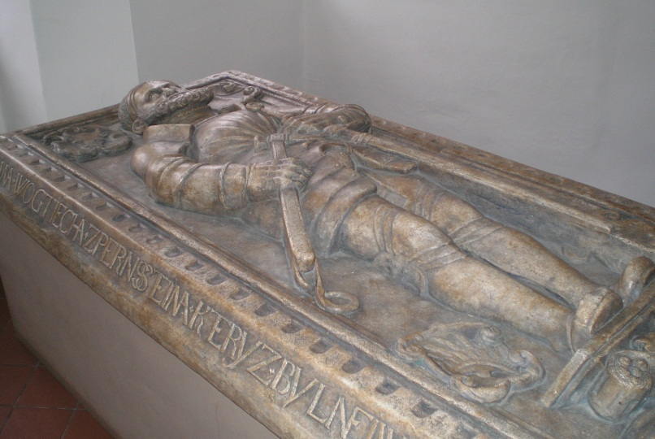
Kostel sv. Bartoloměje
Dominantou města je barokní kostel sv. Bartoloměje
Náhrobek Viléma z Pernštejna

Slide 8
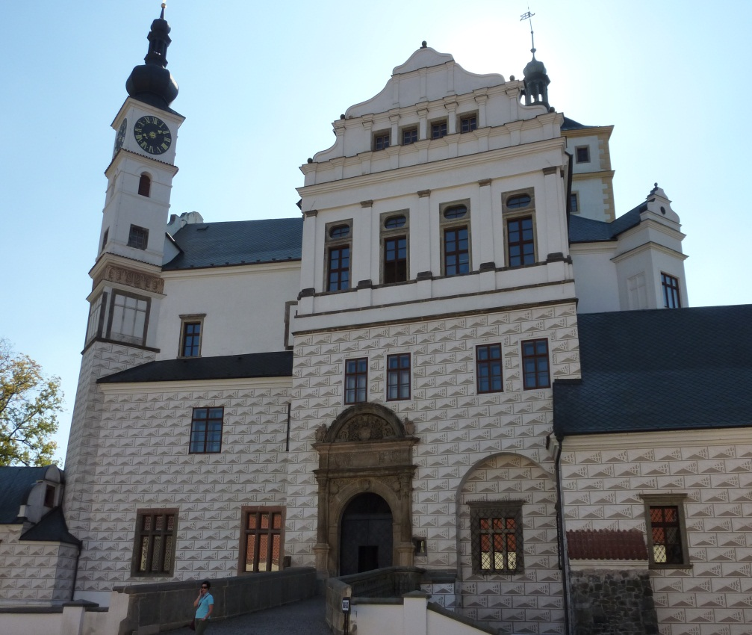
Pardubický zámek
Původní areál hradu byl přestavěn na reprezentativní zámecký palác
Pernštejnové zásadně ovlivnili i vzhled samotného města vzniklo přísloví "skví se jako Pardubice„

Slide 9
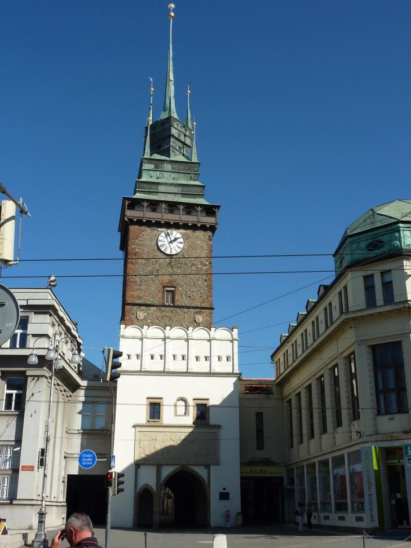
Zelená brána
dominantou je 60 m vysoká věž Zelené brány
z této doby pocházejí raně renesanční měšťanské domy na Pernštýnském náměstí a v přilehlých uličkách
Dominantou města je barokní kostel sv. Bartoloměje

Slide 10
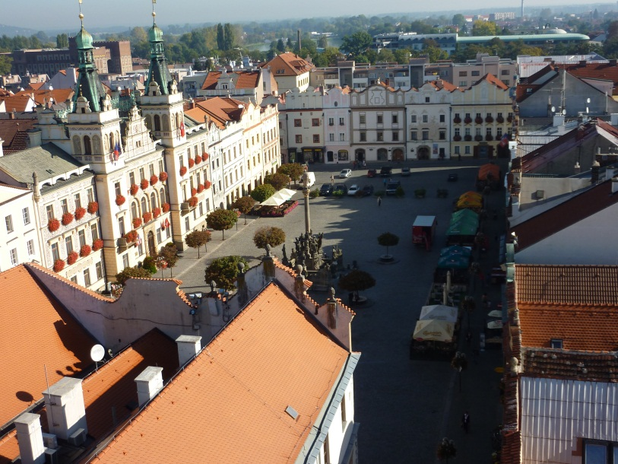
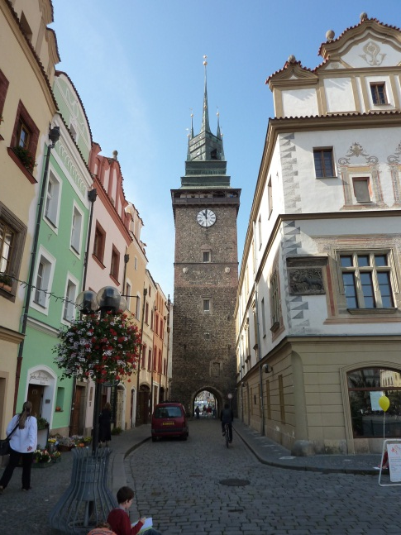
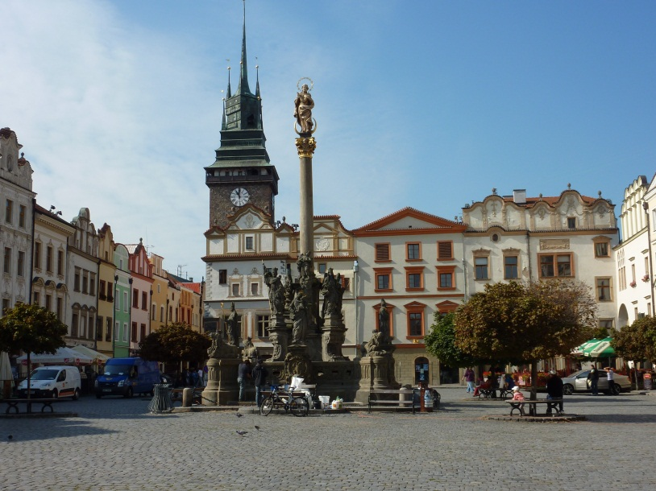
Pernštýnském náměstí
z této doby pocházejí raně renesanční měšťanské domy na Pernštýnském náměstí a v přilehlých uličkách

Slide 11
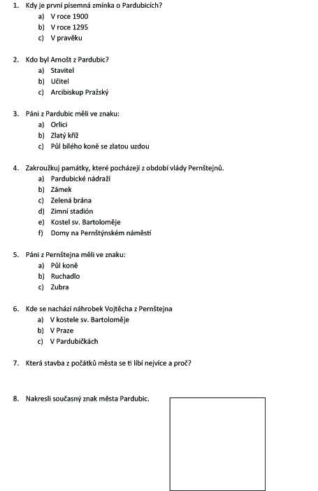
Test – počátky města

Slide 12
Zdroje obrázků v prezentaci:
[cit. 2011 – 09-16]. Dostupný pod licencí Creative Commons na WWW:
http://cs.wikipedia.org/wiki/Soubor:Pardubice_CoA_CZ.svg
http://cs.wikipedia.org/wiki/Soubor:N%C3%A1hrobek_Vojt%C4%9Bcha_z_Pern%C5%A1tejna.JPG
http://upload.wikimedia.org/wikipedia/commons/2/26/Arnost_z_Pardubic_-_nowy_nagrobek_PL.jpg
Fotografie : autor
Autorem materiálu a všech jeho částí, není-li uvedeno jinak, je Mgr. Monika Březinová

